Slide 1





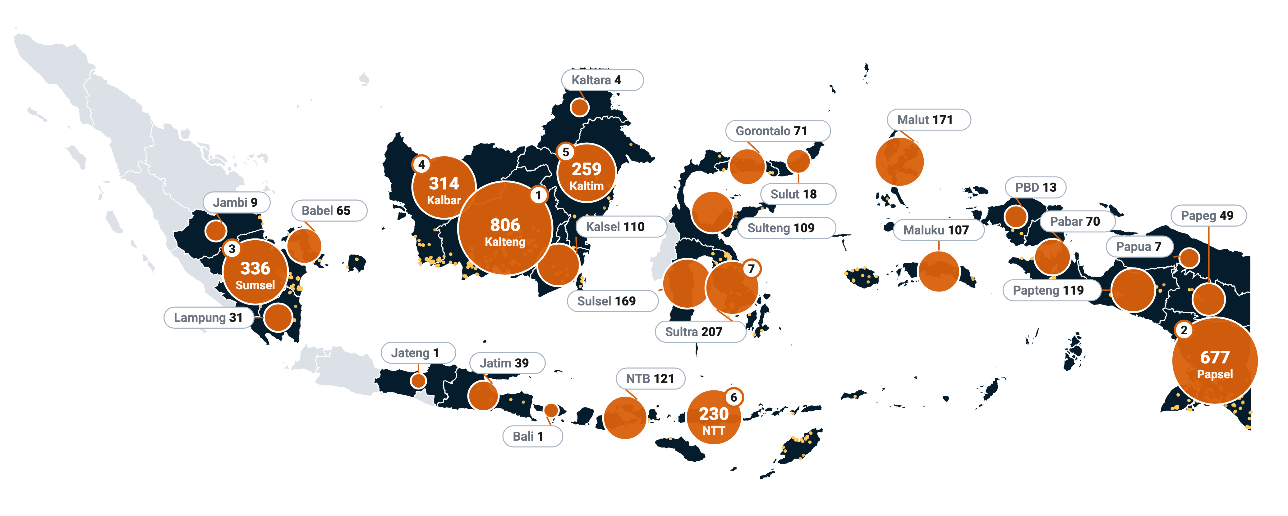
Peta Hotspot untuk Pengendalian dan Penanganan Karhutla 2026
CUT OFF DATA 25 Okt 2026, 15.00 WIB
Terbanyak di Kalimantan Tengah (806 titik). Total: 4.113 titik, 10.826 ha terbakar, 6.148 ha belum padam
HOTSPOT
4.113 titik
FIRESPOT
2.549 titik
LUAS TERBAKAR
10.826 ha
BELUM PADAM
6.148 ha
PROVINSI
HOTSPOT* (titik)
FIRESPOT (titik)
LUAS TERBAKAR* (ha)
BELUM PADAM* (ha)
1
Kalimantan Tengah
806
▼90%
763
▼90%
3.195
▼77%
2.722
▼77%
2
Papua Selatan
677
▼23%
281
▼51%
1.487
▲25%
434
▼27%
3
Sumatera Selatan
336
▼77%
332
▼70%
1.251
▼64%
982
▼60%
4
Kalimantan Barat
314
▼72%
278
▼71%
1.217
▼51%
980
▼37%
5
Kalimantan Timur
259
▲135%
96
▲33%
287
▲42%
55
▼39%
6
Nusa Tenggara Timur
230
▲17%
65
▲51%
695
▲16%
83
▲6%
7
Sulawesi Tenggara
207
▼19%
105
▼41%
289
▼25%
60
▼39%
8
Maluku Utara
171
▼1%
97
▲23%
239
▼10%
94
▼34%
9
Sulawesi Selatan
169
▲67%
67
▲2%
236
▲8%
110
▲26%
10
Nusa Tenggara Barat
121
▲109%
35
▲250%
193
▲105%
21
▲91%
Ukuran lingkaran sebanding jumlah titik panas
Firespot (titik)
Provinsi dengan titik panas
Tanpa titik panas
naik dari hari sebelumnya
turun dari hari sebelumnya
*Data berdasarkan Geographic Information System (GIS) dengan satelit NASA (FIRMS: VIIRS dan MODIS).
Badan Nasional Penanggulangan Bencana | Copyright 2026
1

Slide 2














Penanganan dan Pengendalian Karhutla per Tanggal 25 Oktober 2026
CUT OFF DATA 25 Okt 2026, 15.00 WIB
6 provinsi teratas; 12.070 ha (31 persen) dari 39.530 ha api 23 Okt telah padam pada 25 Okt, belum padam 5.240 ha
FIRESPOT
HOTSPOT* (titik)
LUAS TERBAKAR* (ha)
BELUM PADAM* (ha)
PROVINSI
25 Okt
23 Okt
24 Okt
25 Okt
23 Okt
24 Okt
25 Okt
23 Okt
24 Okt
25 Okt
Kalimantan Tengah
763
16.909
8.055
27.879
13.944
20.532
11.786
61 TIDAK SEHAT
HUJAN, ANGIN
806
3.195
2.722
▲33%
▼52%
▼90%
▼4%
▼50%
▼77%
▲28%
▼43%
▼77%
Sumatera Selatan
332
1.871
1.452
4.717
3.429
1.251
2.628
2.472
982
78 TIDAK SEHAT
HUJAN SEDANG
336
▼20%
▼22%
▼77%
▲43%
▼27%
▼64%
▲28%
▼6%
▼60%
Kalimantan Barat
278
2.089
1.137
2.332
2.500
1.217
1.487
1.547
980
310 BERBAHAYA
HUJAN, ANGIN
314
▲106%
▼46%
▼72%
▲2%
▲7%
▼51%
▲9%
▲4%
▼37%
Papua Selatan
281
1.160
875
677
2.063
1.194
1.487
842
592
434
PM2.5 < 56
HUJAN SEDANG
▼1%
▼25%
▼23%
▲23%
▼42%
▲25%
▼2%
▼30%
▼27%
Kalimantan Selatan
51
1.200
347
1.928
526
994
317
187 SGT TDK SEHAT
ANGIN KENCANG
110
257
62
▼17%
▼71%
▼68%
▼47%
▼73%
▼51%
▼34%
▼68%
▼80%
Sulawesi Tenggara
105
153
255
207
611
386
289
255
99
60
PM2.5 < 56
CERAH BERAWAN
▼45%
▲67%
▼19%
▼1%
▼37%
▼25%
▼10%
▼61%
▼39%
Jumlah 6 provinsi
1.810
23.382
12.121
2.450
39.530
21.979
7.696
26.738
16.813
5.240
naik dari hari sebelumnya
turun dari hari sebelumnya
tanpa pembanding
PM2.5 berbahaya
PM2.5 tidak sehat
PM2.5 sangat tidak sehat
prakiraan cuaca 23–25 Okt
*Data berdasarkan Geographic Information System (GIS) dengan satelit NASA (FIRMS: VIIRS dan MODIS).
Badan Nasional Penanggulangan Bencana | Copyright 2026
2

Slide 3




















Operasi Penanganan Karhutla yang Dilakukan per Tanggal 24 Oktober 2026
71.878 personel darat, 63 armada udara, dan OMC di 3 provinsi dengan hujan dilaporkan di 6 provinsi
PENANGANAN
13.396 20%
PERSONEL PER PROVINSI
TNI
8.950 14%
Swasta
4.749 7%
MPA
71.878
39
24
11.231 17%
Kalteng
16.387 23%
Riau
14.837 21%
Kalbar
14.458 20%
BPBD
8.201 13%
Relawan
2.031 3%
Kehutanan
10.446 16%
Polri
4.767 7%
Pemda
1.758 3%
personel darat
heli water bombing
pesawat patroli/OMC
M. Agni
Sumsel
12.285 17%
Kalsel
7.927 11%
Jambi
5.984 8%
MODIFIKASI CUACA
ARMADA UDARA
24 Okt
63 unit
24 patroli/CASA/OMC
39 heli water bombing
HUJAN SETELAH OMC
24 Okt
4 dari 4 provinsi hujan
SASARAN OMC
HASIL
Kalimantan Selatan
9
6
15 unit
Kalimantan Barat
OMC tidak dilaksanakan
HUJAN SEDANG
Sumatera Selatan
10 unit
di Kapuas Hulu, 24 Okt (tanpa OMC)
5
5
Kalimantan Tengah
Palangka Raya, Katingan, Pulpis, Kotim, Kobar
HUJAN DERAS
Kalimantan Tengah
2
8
10 unit
di Kab. Seruyan, 24 Okt
Kalimantan Barat
2
7
9 unit
Sumatera Selatan
Palembang, Banyuasin, OKI, Muba
HUJAN
di Muba, Palembang, Banyuasin, OKI
Riau
1
4
5 unit
Kalimantan Selatan
Tala, Kotabaru, Batola, Tapin, HSS, HSU, Balangan
HUJAN
Jambi
1
3
4 unit
di Tapin dan Kotabaru; 2 sortie, 2.000 kg NaCl
Jawa Barat
1
3
4 unit
SEMAI OMC
24 Okt
18 sortie, 21.600 kg
Jawa Timur
1
1
2 unit
DRY ICE + NaCl
HASIL
Kalimantan Tengah
7.500 kg
HUJAN DERAS
Lampung
1
1
2 unit
8 sortie
NaCl 3.000 kg, dry ice 4.500 kg
Kalimantan Timur/IKN
1
1 unit
Sumatera Selatan
12.100 kg
HUJAN
1
3
8 sortie
NaCl 8.800 kg, dry ice 3.300 kg
Papua Selatan
1
1 unit
Badan Nasional Penanggulangan Bencana | Copyright 2026

